Slide 1
Python Tutorial
第二十週
2019.01
王金旺

Slide 2
本週目標
RNN、LSTM介紹
利用Keras使用LSTM

Slide 3
RNN、LSTM介紹

Slide 4
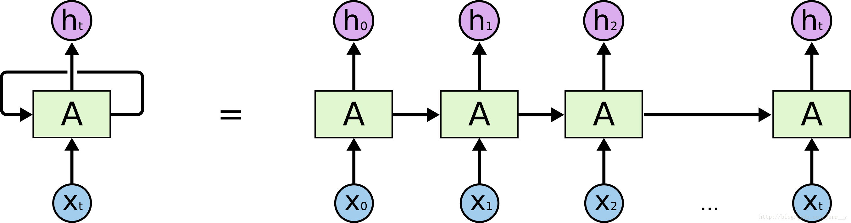
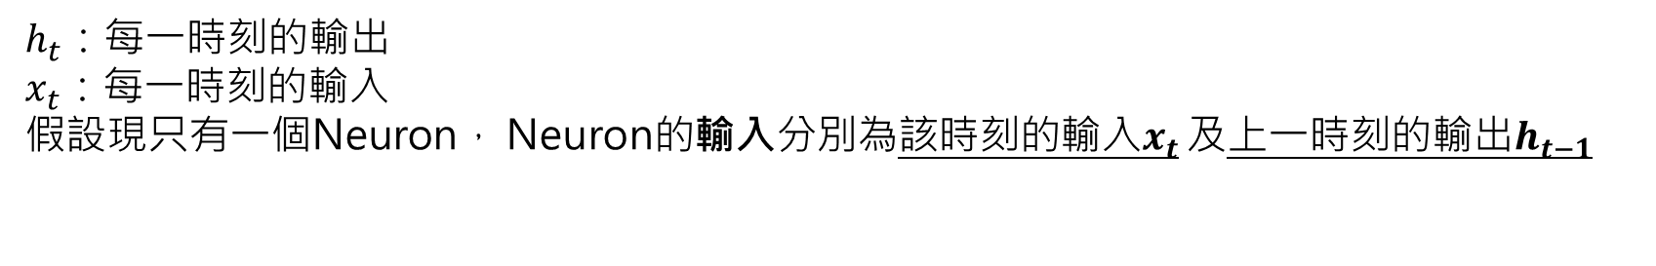
RNN簡介
RNN、LSTM介紹
$h_{t}$：每一時刻的輸出
$x_{t}$：每一時刻的輸入
假設現只有一個Neuron， Neuron的輸入分別為該時刻的輸入$x_{t}$ 及上一時刻的輸出$h_{t−1}$

Slide 5
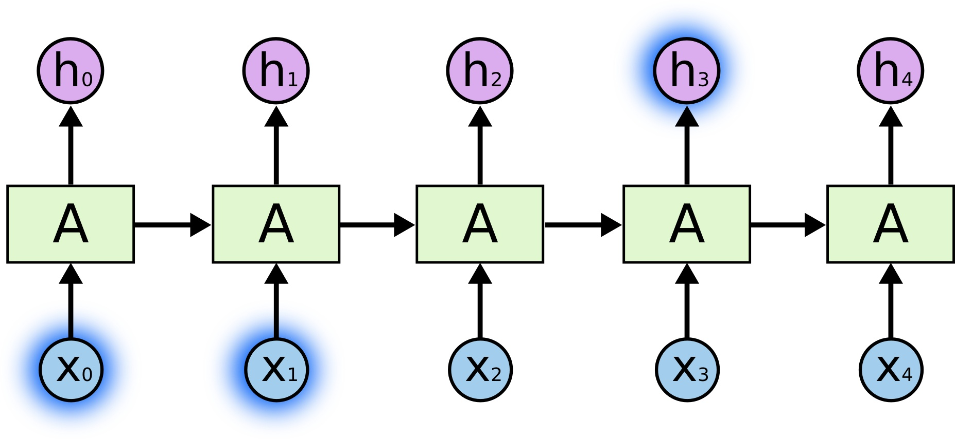
RNN簡介
RNN、LSTM介紹
RNN的特性在於它能利用以前的訊息，例如預測下一出現字詞時，RNN能夠參考前後文來預測。

Slide 6
RNN的弱點
RNN、LSTM介紹
理論上，RNN應能夠利用過去所有時刻的訊息，但實踐上RNN只記得最近的訊息，而時間較遠的訊息會被遺忘。
為了解決此問題，LSTM引入下列機制 ：
Cell state
Input gate
Forget gate
output gate

Slide 7


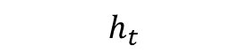
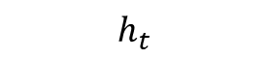
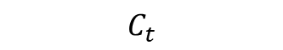
RNN 、 LSTM比較
RNN、LSTM介紹
RNN
LSTM
$$h_{t}$$
$$C_{t}$$
$$h_{t}$$

Slide 8
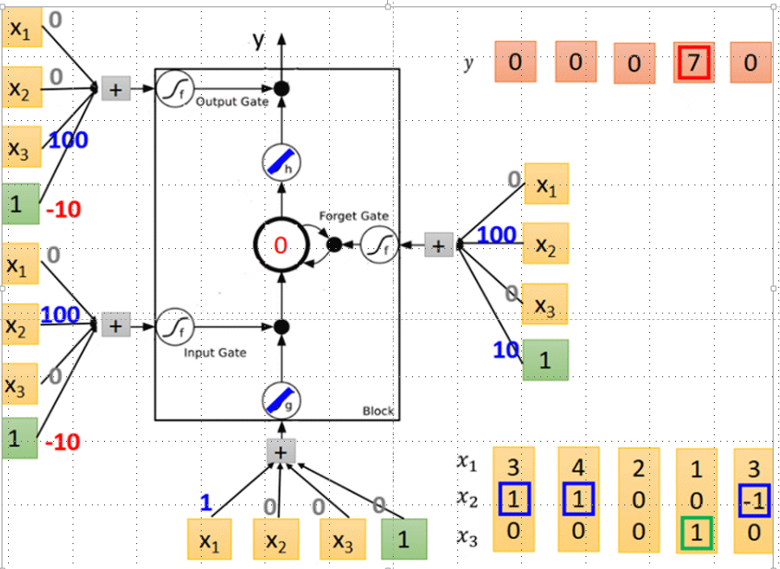

Slide 9
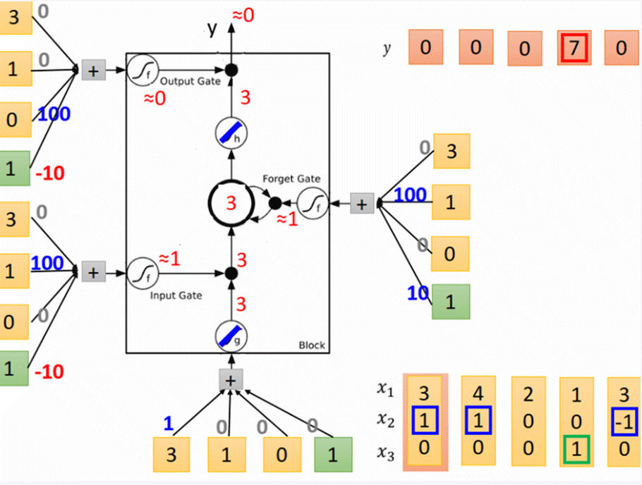

Slide 10
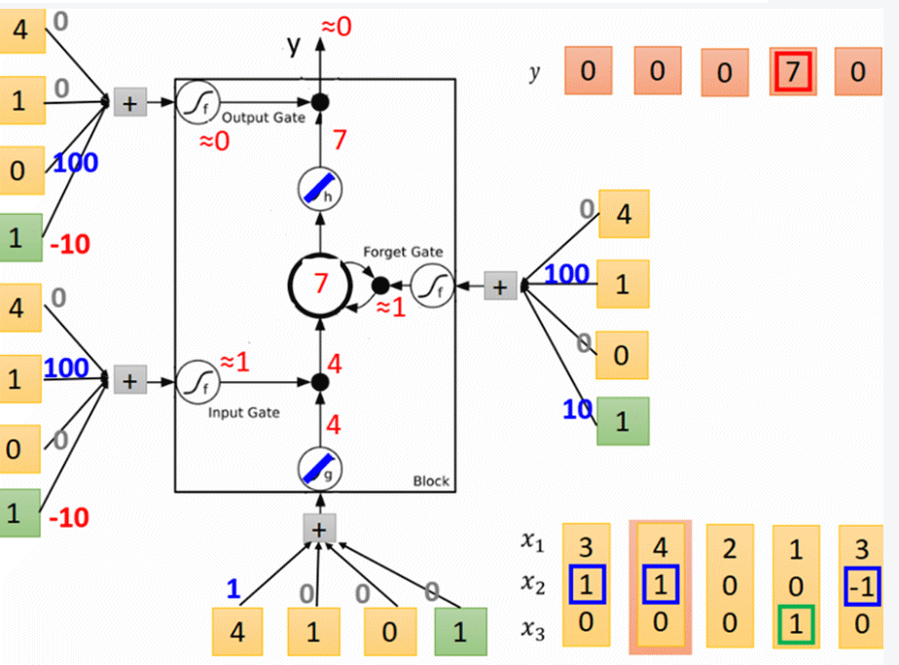

Slide 11
利用Keras使用LSTM

Slide 12
資料整理
RNN、LSTM介紹
假設訓練樣本為一時間序列 data = np.array([0.1, 0.2, 0.3])
LSTM的輸入必須為3維 (樣本數，timestep，feature數) 利用numpy的reshape函數來改變維度 (寫法有兩種)
data = data.reshape((1,3,1))
data = np.reshape(data, (1,3,1))

Slide 13
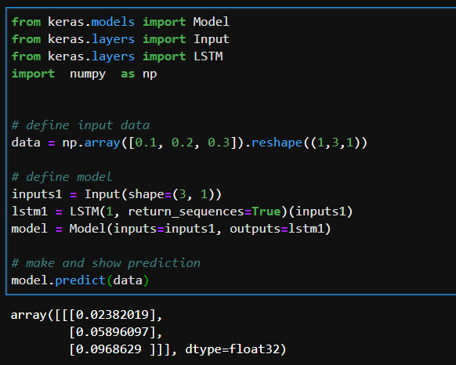
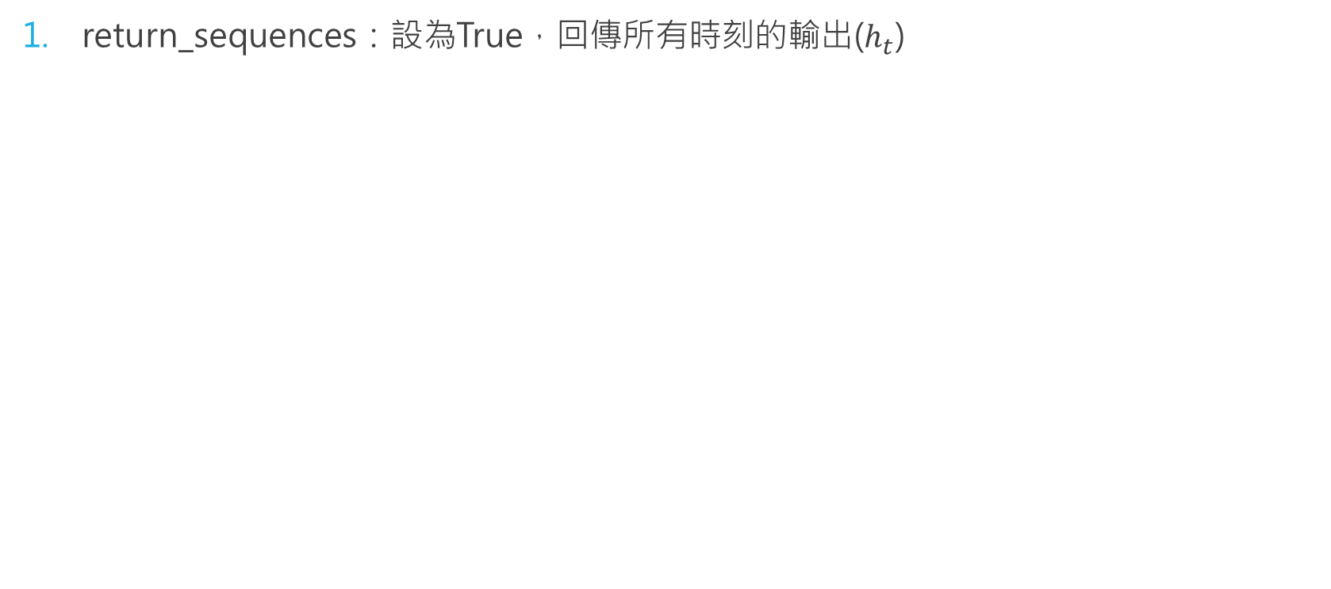
LSTM的參數詳解
RNN、LSTM介紹
return_sequences：設為True，回傳所有時刻的輸出($h_{t}$)

Slide 14
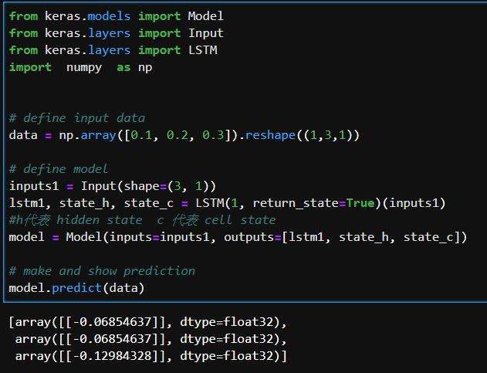
LSTM的參數詳解
RNN、LSTM介紹
return_state：設為True，回傳最後時刻的hidden state 和 最後時刻的 cell state

Slide 15
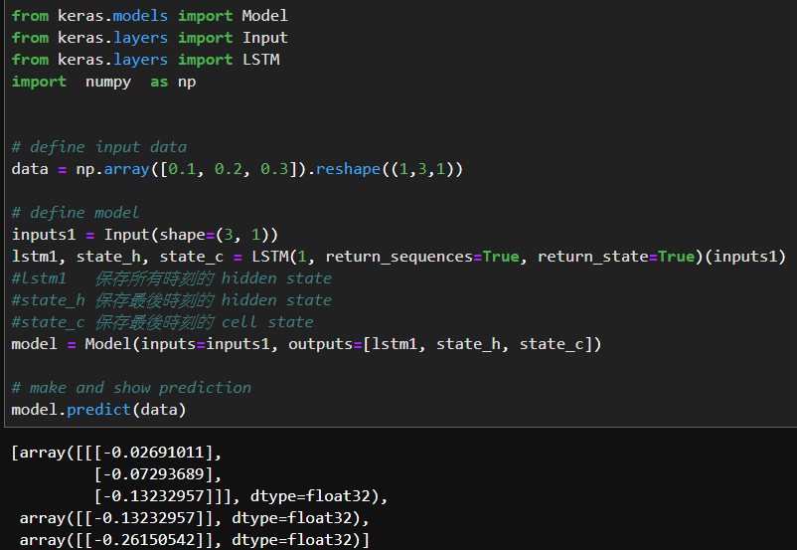
LSTM的參數詳解
RNN、LSTM介紹
return_sequences 、return_state皆設為True

Slide 16
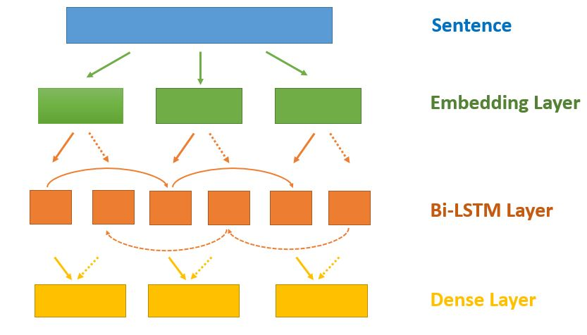
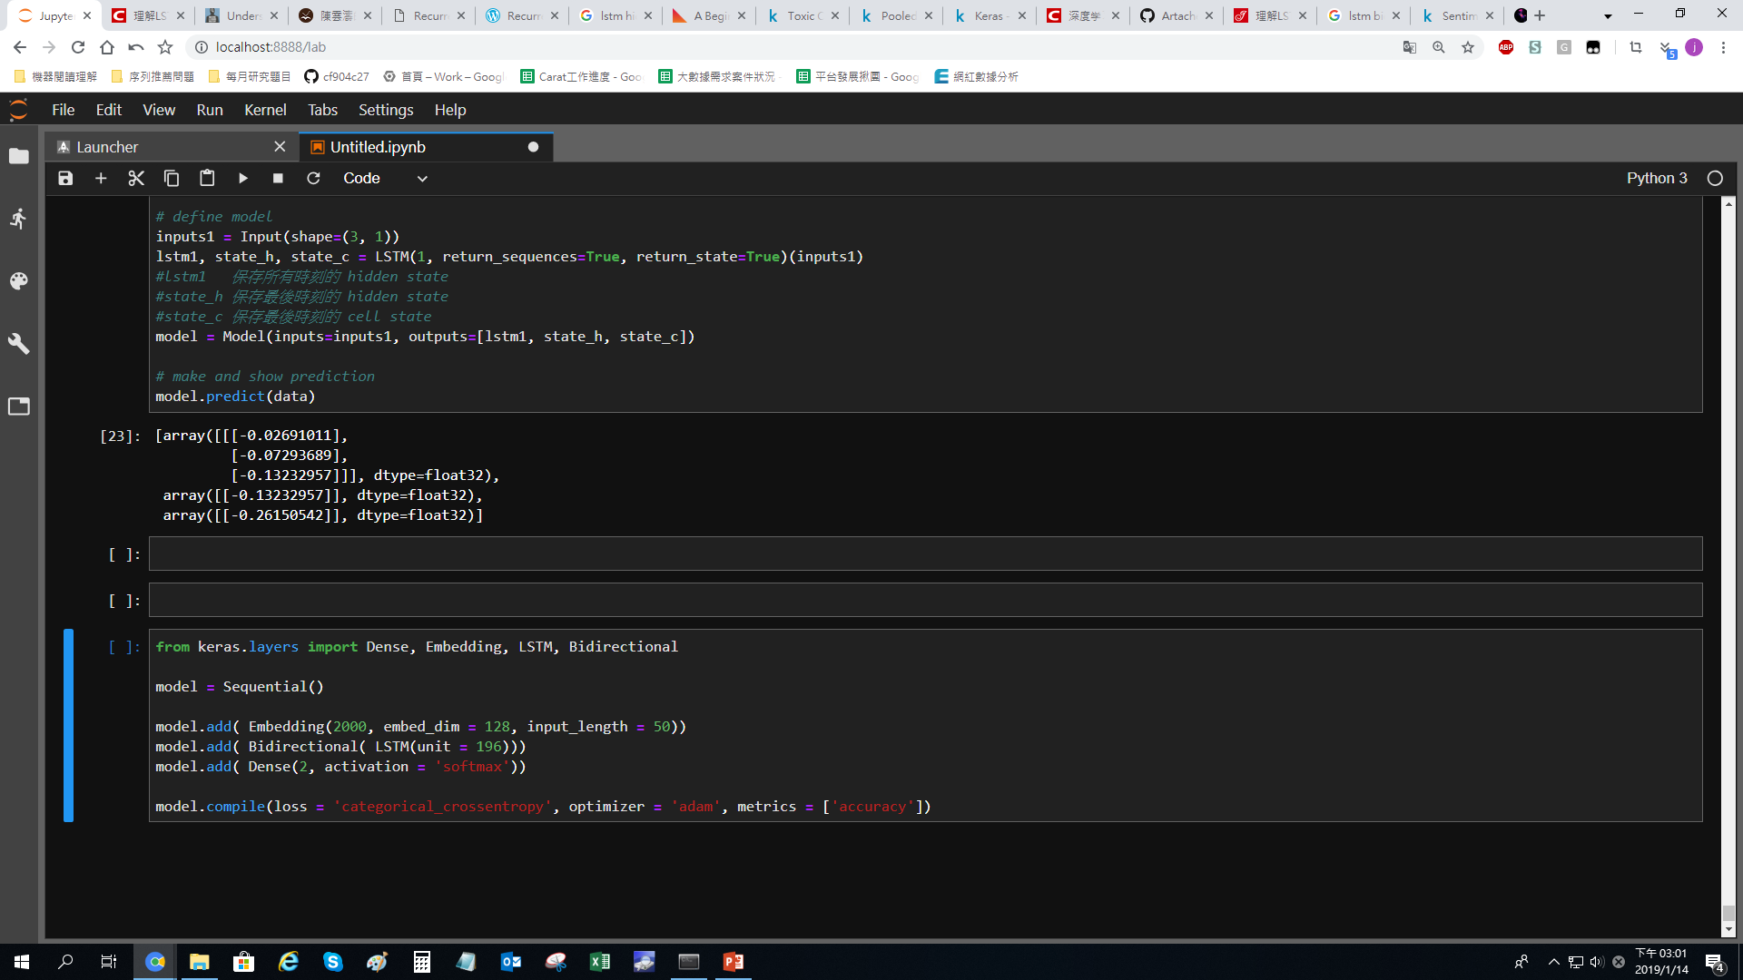
Bidirectional LSTM
RNN、LSTM介紹
常用於自然語言處理任務(文本分類、文本情感分析)

Slide 17
謝謝您的聆聽

